Slide 1
第6章 详细设计
6.1 结构程序设计
6.2 人机界面设计
6.3 过程设计的工具
6.4 面向数据结构的设计方法
6.5 程序复杂程度的定量度量
6.6 小结

Slide 2
详细设计阶段的根本目标是确定应该怎样具体地实现所要求的系统。
详细设计阶段的任务还不是具体地编写程序，而是要设计出程序的“蓝图”，以后程序员将根据这个蓝图写出实际的程序代码。
详细设计的目标不仅仅是逻辑上正确地实现每个模块的功能，更重要的是设计出的处理过程应该尽可能简明易懂。
结构程序设计技术是详细设计的逻辑基础。

Slide 3
6.1 结构程序设计
结构程序设计的概念最早由E.W.Dijkstra提出。
1966年Bohm和Jacopini证明了，只用3种基本的控制结构就能实现任何单入口单出口的程序。这3种基本的控制结构是“顺序”、“选择”和“循环” 。

Slide 4
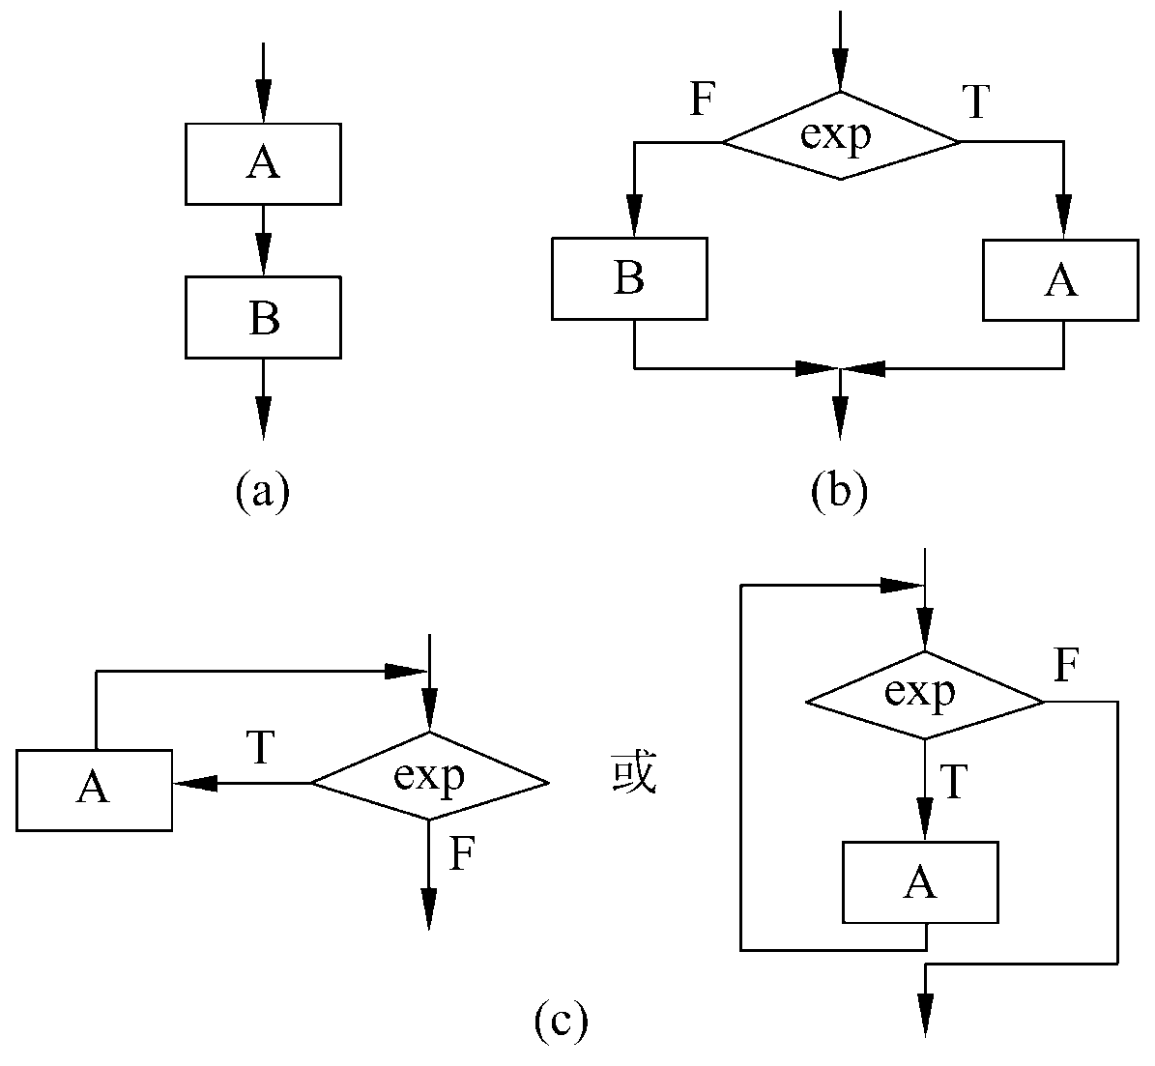
6.1 3种基本的控制结构

Slide 5
实际上用顺序结构和循环结构(又称DO-WHILE结构)完全可以实现选择结构(又称IF-THEN-ELSE结构)，因此，理论上最基本的控制结构只有两种。
Bohm和Jacopini的证明给结构程序设计技术奠定了理论基础。
1968年Dijkstra再次建议从一切高级语言中取消GO TO语句，只使用3种基本控制结构写程序。
结构程序设计本质上并不是无GO TO语句的编程方法，而是一种使程序代码容易阅读、容易理解的编程方法。

Slide 6
如果只允许使用顺序、IF-THEN-ELSE型分支和DO-WHILE型循环这3种基本控制结构，则称为经典的结构程序设计；如果除了上述3种基本控制结构之外，还允许使用DO-CASE型多分支结构和DO-UNTIL型循环结构，则称为扩展的结构程序设计；如果再加上允许使用LEAVE(或BREAK)结构，则称为修正的结构程序设计。

Slide 7
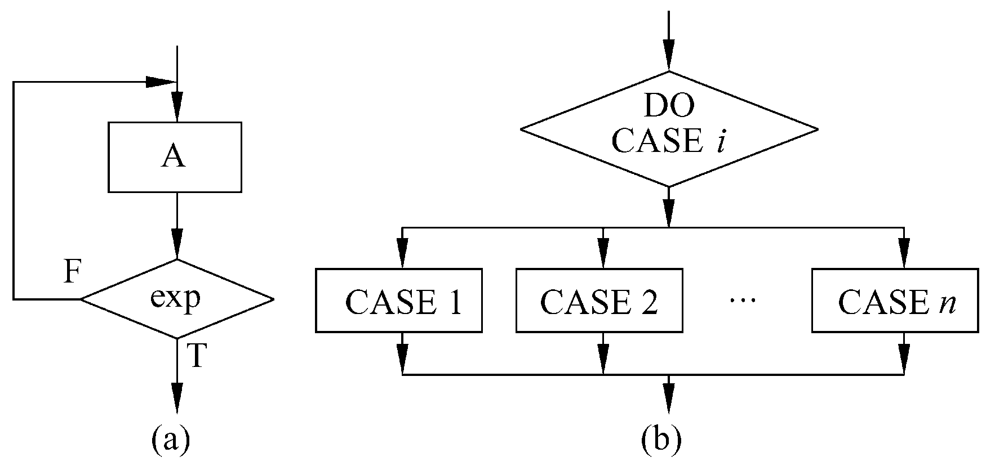
图6.2 其他常用的控制结构

Slide 8
6.2 人机界面设计
6.2.1 设计问题
系统响应时间、用户帮助设施、出错信息处理和命令交互。

Slide 9
1. 系统响应时间
一般说来，系统响应时间指从用户完成某个控制动作(例如，按回车键或点击鼠标)，到软件给出预期的响应(输出信息或做动作)之间的这段时间。
系统响应时间有两个重要属性，分别是长度和易变性。
2. 用户帮助设施
常见的帮助设施可分为集成的和附加的两类。
设计帮助设施时要解决的问题

Slide 10
(1) 在用户与系统交互期间，是否在任何时候都能获得关于系统任何功能的帮助信息?
(2) 用户怎样请求帮助?
(3) 怎样显示帮助信息?
(4) 用户怎样返回到正常的交互方式中?
(5) 怎样组织帮助信息?

Slide 11
3. 出错信息处理
出错信息和警告信息，是出现问题时交互式系统给出的“坏消息”。
一般说来，交互式系统给出的出错信息或警告信息，应该具有下述属性。
(1) 信息应该用用户可以理解的术语描述问题。
(2) 信息应该提供有助于从错误中恢复的建设性意见。
(3) 信息应该指出错误可能导致哪些负面后果。
(4) 信息应该伴随着听觉上或视觉上的提示。
(5) 信息不能带有指责色彩。

Slide 12
4. 命令交互
命令行曾经是用户和系统软件交互的最常用的方式，现在面向窗口的、点击和拾取方式的界面已经减少了用户对命令行的依赖。
在越来越多的应用软件中，人机界面设计者都提供了“命令宏机制”，利用这种机制用户可以用自己定义的名字代表一个常用的命令序列。

Slide 13
6.2.2 设计过程
用户界面设计是一个迭代的过程，也就是说，通常先创建设计模型，再用原型实现这个设计模型，并由用户试用和评估，然后根据用户意见进行修改。

Slide 14
6.2.3 人机界面设计指南
用户界面设计主要依靠设计者的经验，总结众多设计者的经验得出的设计指南，有助于设计者设计出友好、高效的人机界面。下面介绍3类人机界面设计指南。
1. 一般交互指南
一般交互指南涉及信息显示、数据输入和系统整体控制，因此，这类指南是全局性的，忽略它们将承担较大风险。

Slide 15
保持一致性。
(2) 提供有意义的反馈。
(3) 在执行有较大破坏性的动作之前要求用户确认。
(4) 允许取消绝大多数操作。
(5) 减少在两次操作之间必须记忆的信息量。
(6) 提高对话、移动和思考的效率。
(7) 允许犯错误。
(8) 按功能对动作分类，并据此设计屏幕布局。
(9) 提供对用户工作内容敏感的帮助设施。
(10) 用简单动词或动词短语作为命令名。

Slide 16
2. 信息显示指南
只显示与当前工作内容有关的信息。
不要用数据淹没用户。
(3) 使用一致的标记、标准的缩写和可预知的颜色。
(4) 允许用户保持可视化的语境。
(5) 产生有意义的出错信息。
(6) 使用大小写、缩进和文本分组以帮助理解。
(7) 使用窗口分隔不同类型的信息。
(8) 使用“模拟”显示方式表示信息。
(9) 高效率地使用显示屏。

Slide 17
3. 数据输入指南
尽量减少用户的输入动作。
(2) 保持信息显示和数据输入之间的一致性。
(3) 允许用户自定义输入。
(4) 交互应该是灵活的，用户可以随意调整。
(5) 使在当前动作语境中不适用的命令不起作用。
(6) 让用户控制交互流。
(7) 对所有输入动作都提供帮助。
(8) 消除冗余的输入。

Slide 18
6.3 过程设计的工具
6.3.1 程序流程图
程序流程图又称为程序框图，它是历史最悠久、使用最广泛的描述过程设计的方法。
程序流程图的主要优点是对控制流程的描绘很直观，便于初学者掌握。

Slide 19
程序流程图的主要缺点如下：
(1) 程序流程图本质上不是逐步求精的好工具，它诱使程序员过早地考虑程序的控制流程，而不去考虑程序的全局结构。
(2) 程序流程图中用箭头代表控制流，因此程序员不受任何约束，可以完全不顾结构程序设计的精神，随意转移控制。
(3) 程序流程图不易表示数据结构。

Slide 20
6.3.2 盒图(N-S图)
出于要有一种不允许违背结构程序设计精神的图形工具的考虑，Nassi和Shneiderman提出了盒图，又称为N-S图。它有下述特点：
(1) 功能域(即，一个特定控制结构的作用域)明确，可以从盒图上一眼就看出来。
(2) 不可能任意转移控制。
(3) 很容易确定局部和全程数据的作用域。
(4) 很容易表现嵌套关系，也可以表示模块的层次结构。

Slide 21
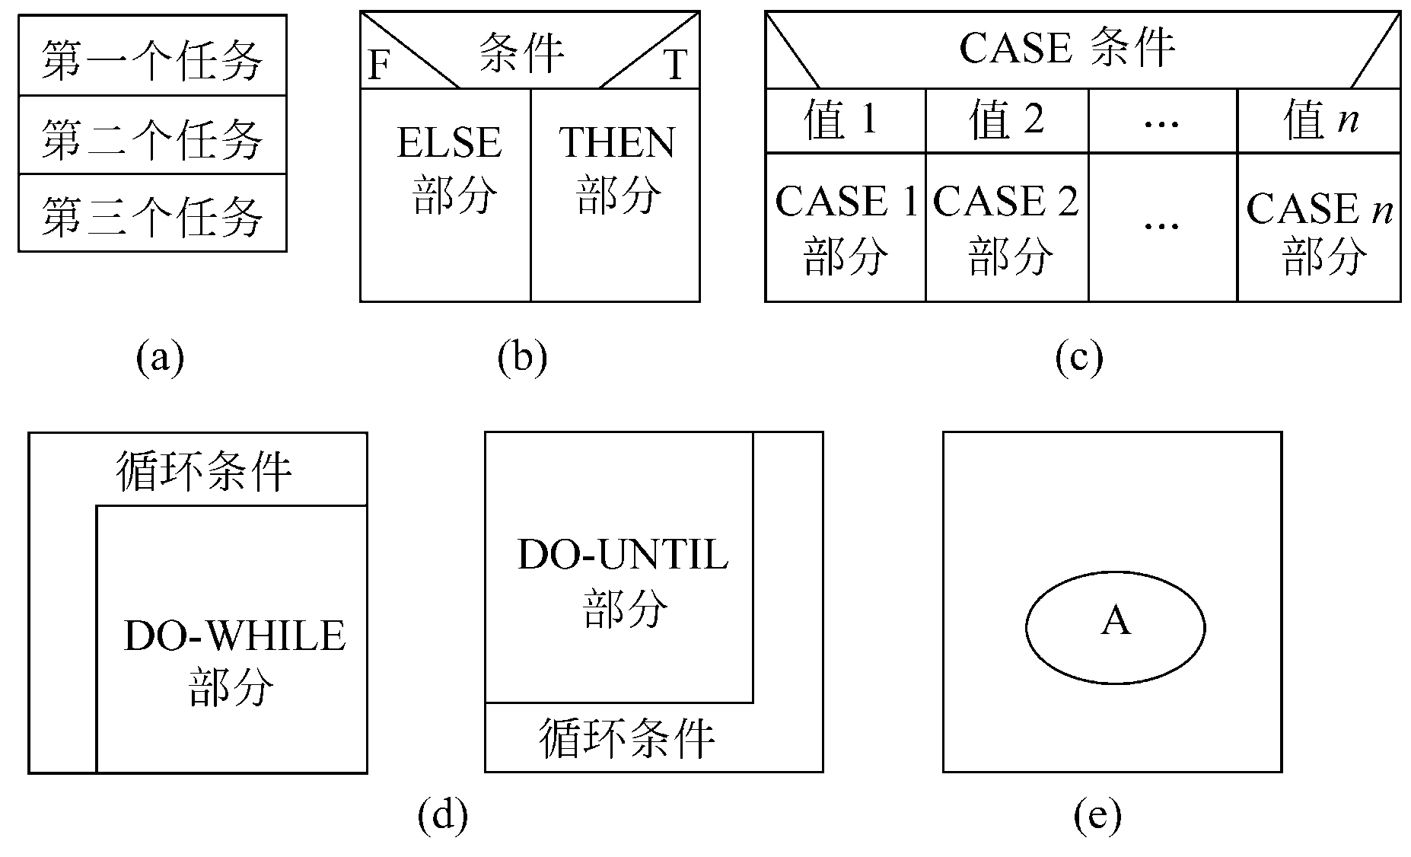
图6.4 盒图的基本符号

Slide 22
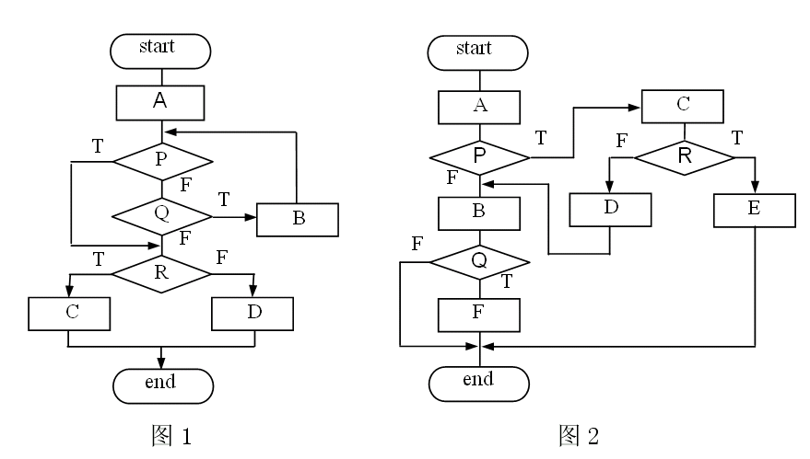

Slide 23
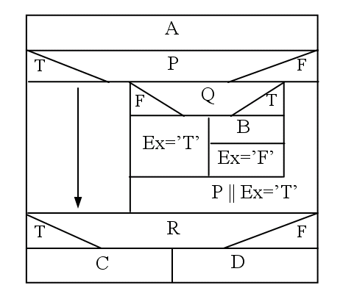
图1的盒图

Slide 24
6.3.3 PAD图
PAD是问题分析图(problem analysis diagram)的英文缩写，自1973年由日本日立公司发明以后，已得到一定程度的推广。它用二维树形结构的图来表示程序的控制流，将这种图翻译成程序代码比较容易。

Slide 25
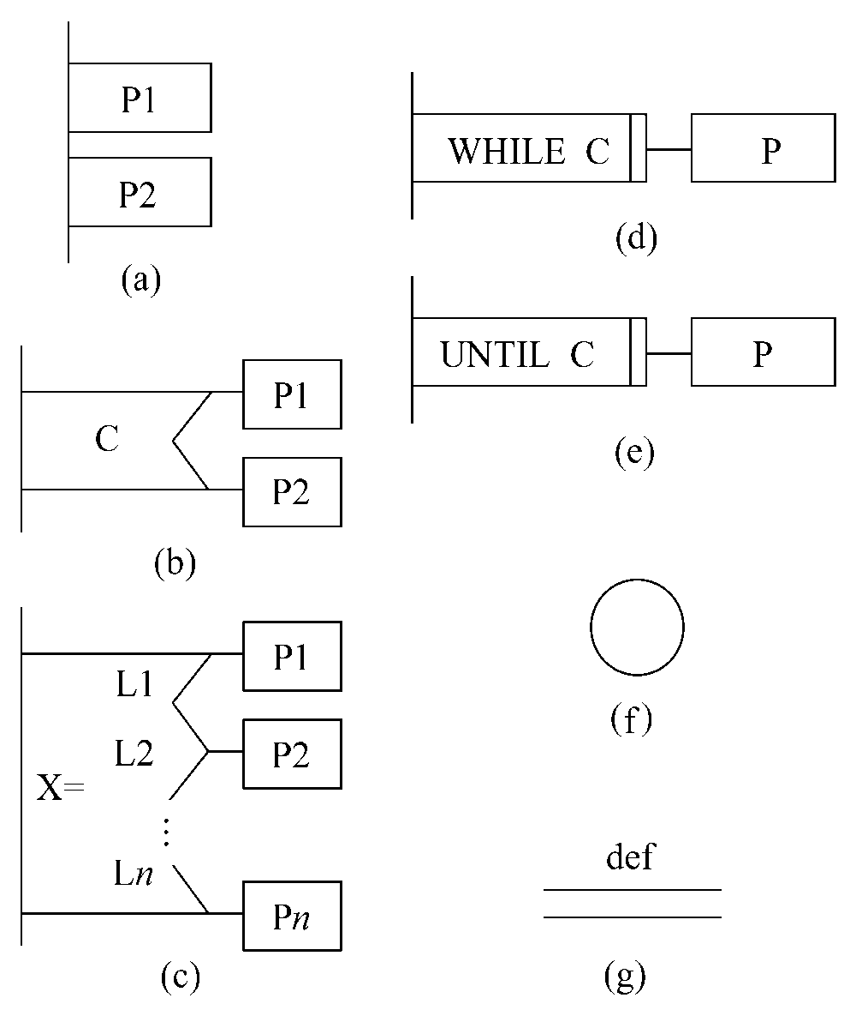
图6.5 PAD图的基本符号

Slide 26
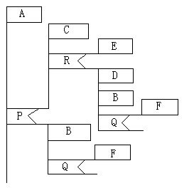
图2的PAD图

Slide 27
PAD图的主要优点如下：
(1) 使用表示结构化控制结构的PAD符号所设计出来的程序必然是结构化程序。
(2) PAD图所描绘的程序结构十分清晰。
(3) 用PAD图表现程序逻辑，易读、易懂、易记。
(4) 容易将PAD图转换成高级语言源程序，这种转换可用软件工具自动完成。
(5) 既可用于表示程序逻辑，也可用于描绘数据结构。
(6) PAD图的符号支持自顶向下、逐步求精方法的使用。

Slide 28
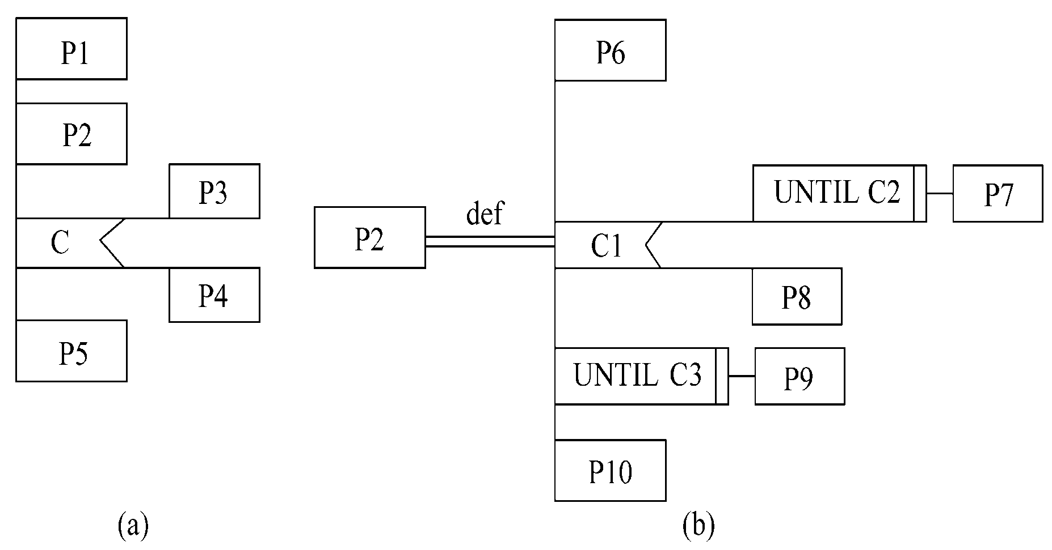
图6.6 使用PAD图提供的定义功能
来逐步求精的例子

Slide 29
6.3.4 判定表
当算法中包含多重嵌套的条件选择时，用程序流程图、盒图、PAD图或后面即将介绍的过程设计语言(PDL)都不易清楚地描述。然而判定表却能够清晰地表示复杂的条件组合与应做的动作之间的对应关系。
但是，判定表并不适于作为一种通用的设计工具，没有一种简单的方法使它能同时清晰地表示顺序和重复等处理特性。

Slide 30
下面以行李托运费的算法为例说明判定表的组织方法。假设某航空公司规定，乘客可以免费托运重量不超过30kg的行李。当行李重量超过30kg时，对头等舱的国内乘客超重部分每公斤收费4元，对其他舱的国内乘客超重部分每公斤收费6元，对外国乘客超重部分每公斤收费比国内乘客多一倍，对残疾乘客超重部分每公斤收费比正常乘客少一半。用判定表可以清楚地表示与上述每种条件组合相对应的计算行李费的算法。

Slide 31
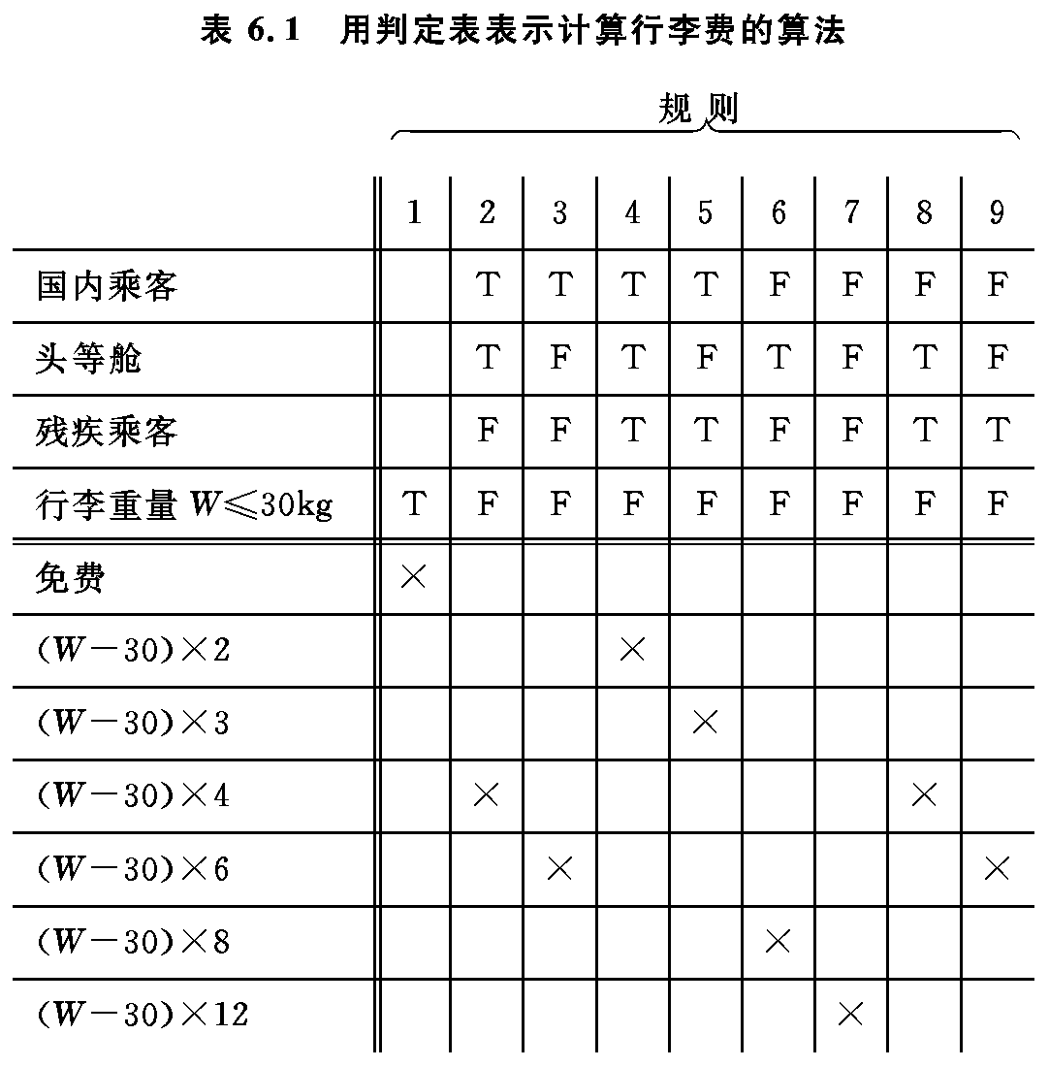

Slide 32
6.3.5 判定树
判定表需要有一个简短的学习过程。此外，当数据元素的值多于两个时，判定表的简洁程度也将下降。
判定树是判定表的变种，也能清晰地表示复杂的条件组合与应做的动作之间的对应关系。判定树的优点在于易于掌握和使用，是一种比较常用的系统分析和设计的工具。

Slide 33
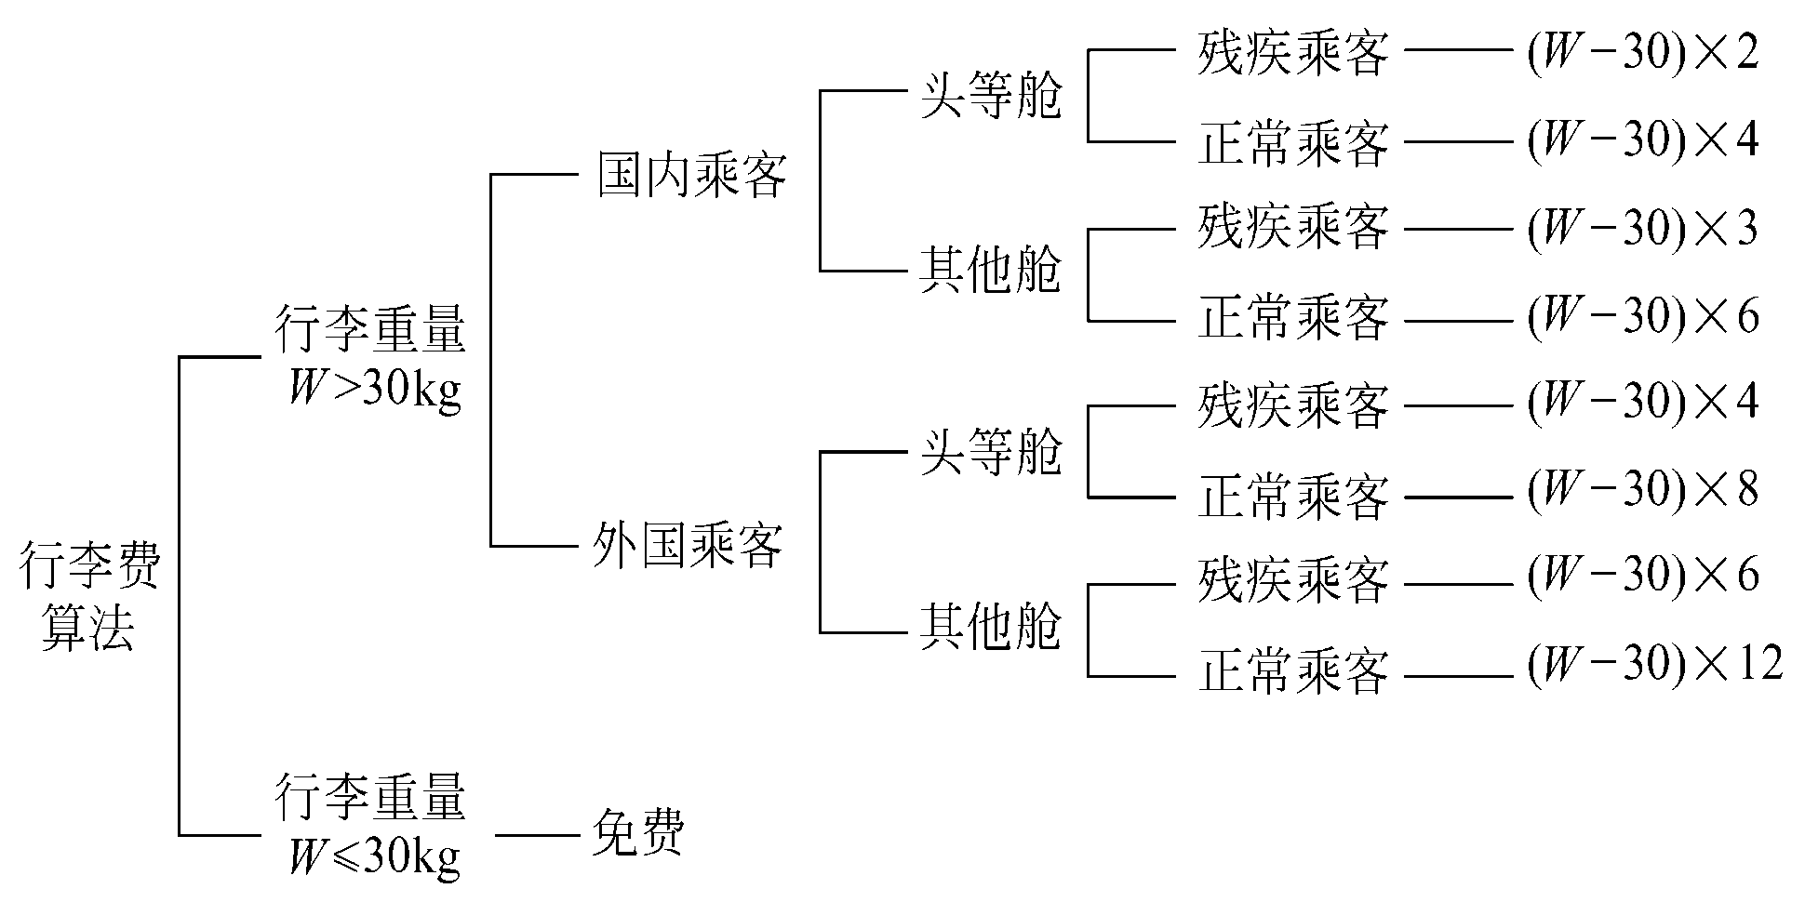
图6.7 用判定树表示计算行李费的算法

Slide 34
6.3.6 过程设计语言
过程设计语言（PDL）也称为伪码，它是用正文形式表示数据和处理过程的设计工具。
PDL应该具有下述特点：
(1) 关键字的固定语法，它提供了结构化控制结构、数据说明和模块化的特点。
(2) 自然语言的自由语法，它描述处理特点。
(3) 数据说明的手段。应该既包括简单的数据结构(例如纯量和数组)，又包括复杂的数据结构(例如，链表或层次的数据结构)。
(4) 模块定义和调用的技术，应该提供各种接口描述模式。

Slide 35
PDL作为一种设计工具有如下一些优点：
(1) 可以作为注释直接插在源程序中间。这样做能促使维护人员在修改程序代码的同时也相应地修改PDL注释，因此有助于保持文档和程序的一致性，提高了文档的质量。
(2) 可以使用普通的正文编辑程序或文字处理系统，很方便地完成PDL的书写和编辑工作。
(3) 已经有自动处理程序存在，而且可以自动由PDL生成程序代码。
PDL的缺点是不如图形工具形象直观，描述复杂的条件组合与动作间的对应关系时，不如判定表清晰简单。

Slide 36
6.4 面向数据结构的设计方法
面向数据结构的设计方法的最终目标是得出对程序处理过程的描述，这种方法最适合于在详细设计阶段使用，也就是说，在完成了软件结构设计之后，可以使用面向数据结构的方法来设计每个模块的处理过程。
Jackson方法和Warnier方法是最著名的两个面向数据结构的设计方法。

Slide 37
6.4.1 Jackson图
虽然程序中实际使用的数据结构种类繁多，但是它们的数据元素彼此间的逻辑关系却只有顺序、选择和重复3类，因此，逻辑数据结构也只有这3类。
1. 顺序结构
顺序结构的数据由一个或多个数据元素组成，每个元素按确定次序出现一次。

Slide 38
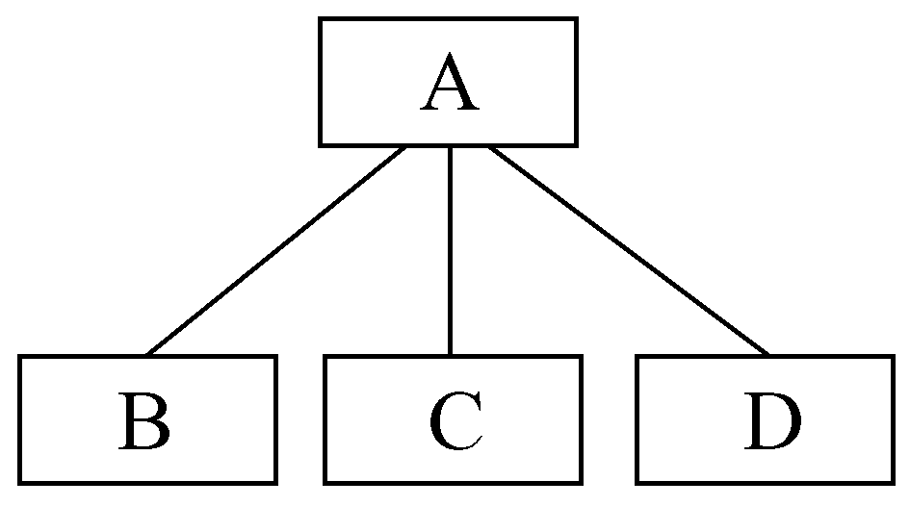
图6.8 A由B、C、D 3个元素顺序组成

Slide 39
2. 选择结构
选择结构的数据包含两个或多个数据元素，每次使用这个数据时按一定条件从这些数据元素中选择一个。
3. 重复结构
重复结构的数据，根据使用时的条件由一个数据元素出现零次或多次构成。

Slide 40
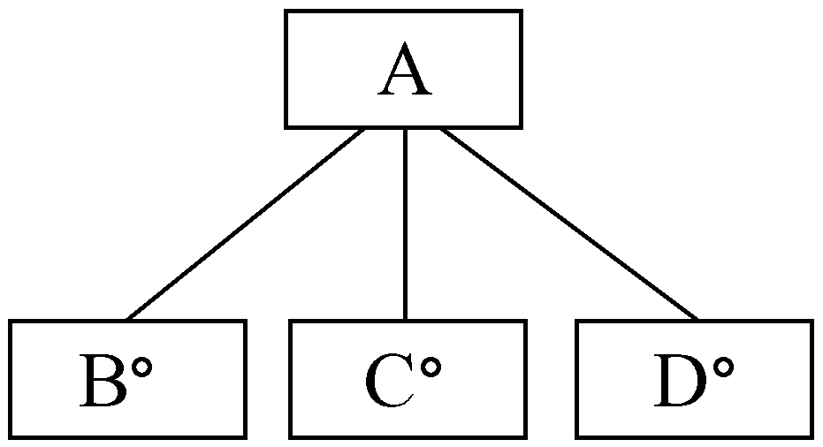
图6.9 根据条件A是B或C或D中的某一个

Slide 41
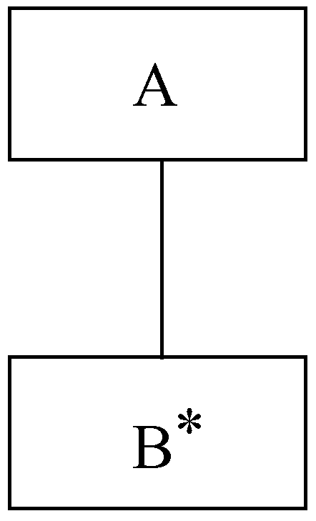
图6.10 A由B出现N次(N≥0)组成

Slide 42
Jackson图有下述优点：
便于表示层次结构，而且是对结构进行自顶向下分解的有力工具；
形象直观可读性好；
既能表示数据结构也能表示程序结构(因为结构程序设计也只使用上述3种基本控制结构)。

Slide 43
6.4.2 改进的Jackson图
上一小节介绍的Jackson图的缺点是，用这种图形工具表示选择或重复结构时，选择条件或循环结束条件不能直接在图上表示出来，影响了图的表达能力，也不易直接把图翻译成程序。建议使用图6.11中给出的改进的Jackson图。

Slide 44
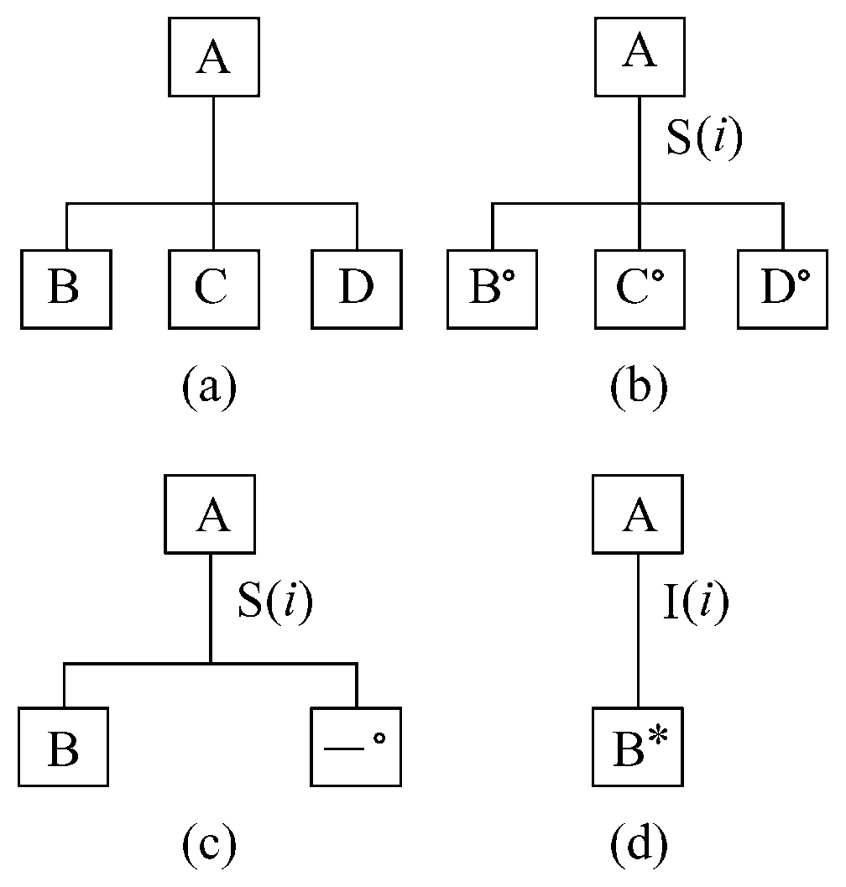
图6.11 改进的Jackson图

Slide 45
Jackson图实质上是对第3.7节中介绍的层次方框图的一种精化。虽然Jackson图和描绘软件结构的层次图形式相当类似，但是含义却很不相同，即，层次图中的一个方框通常代表一个模块；而Jackson图即使在描绘程序结构时，一个方框也并不代表一个模块，通常一个方框只代表几个语句。
层次图表现的是调用关系，通常一个模块除了调用下级模块外，还完成其他操作；而Jackson图表现的是组成关系，也就是说，一个方框中包括的操作仅仅由它下层框中的那些操作组成。

Slide 46
6.4.3 Jackson方法
Jackson结构程序设计方法基本上由下述5个步骤组成：
(1) 分析并确定输入数据和输出数据的逻辑结构，并用Jackson图描绘这些数据结构。
(2) 找出输入数据结构和输出数据结构中有对应关系的数据单元。所谓有对应关系是指有直接的因果关系，在程序中可以同时处理的数据单元(对于重复出现的数据单元必须重复的次序和次数都相同才可能有对应关系)。
(3) 用下述3条规则从描绘数据结构的Jackson图导出描绘程序结构的Jackson图：

Slide 47
第一，为每对有对应关系的数据单元，按照它们在数据结构图中的层次在程序结构图的相应层次画一个处理框(注意，如果这对数据单元在输入数据结构和输出数据结构中所处的层次不同，则和它们对应的处理框在程序结构图中所处的层次与它们之中在数据结构图中层次低的那个对应)；
第二，根据输入数据结构中剩余的每个数据单元所处的层次，在程序结构图的相应层次分别为它们画上对应的处理框；
第三，根据输出数据结构中剩余的每个数据单元所处的层次，在程序结构图的相应层次分别为它们画上对应的处理框。

Slide 48
总之，描绘程序结构的Jackson图应该综合输入数据结构和输出数据结构的层次关系而导出来。在导出程序结构图的过程中，由于改进的Jackson图规定在构成顺序结构的元素中不能有重复出现或选择出现的元素，因此可能需要增加中间层次的处理框。
(4) 列出所有操作和条件(包括分支条件和循环结束条件)，并且把它们分配到程序结构图的适当位置。
(5) 用伪码表示程序。

Slide 49
下面结合一个具体例子进一步说明Jackson结构程序设计方法。
［例］一个正文文件由若干个记录组成，每个记录是一个字符串。要求统计每个记录中空格字符的个数，以及文件中空格字符的总个数。要求的输出数据格式是，每复制一行输入字符串之后，另起一行印出这个字符串中的空格数，最后印出文件中空格的总个数。
对于这个简单例子而言，输入和输出数据的结构很容易确定。图6.12是用Jackson图描绘的输入输出数据结构。

Slide 50
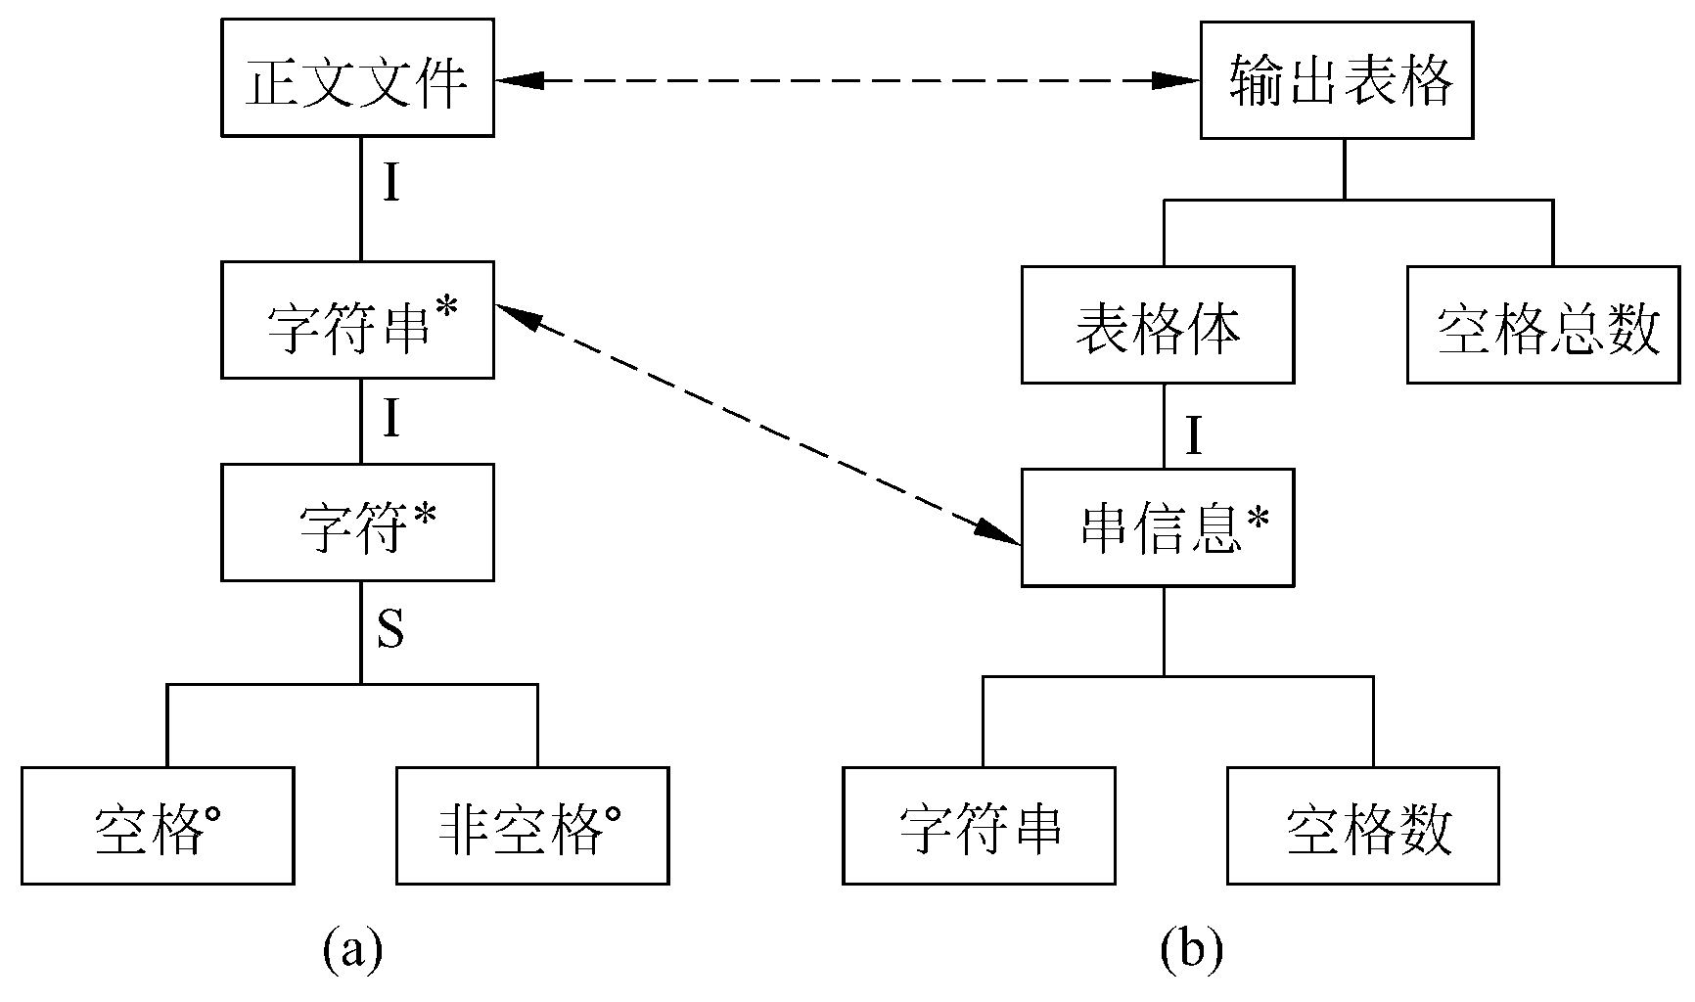
图6.12 表示输入输出数据结构的Jackson图

Slide 51
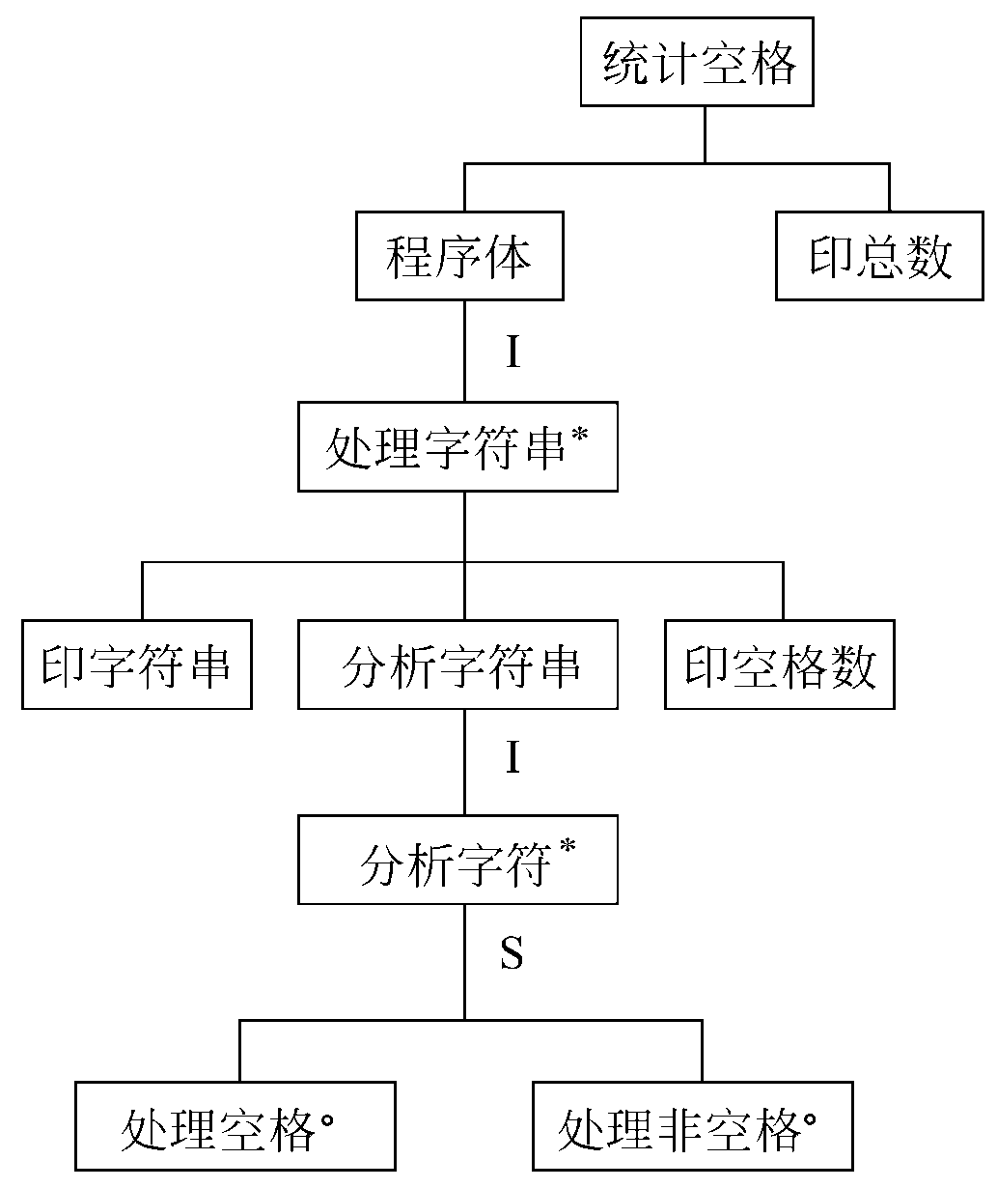
图6.13 描绘统计空格程序结构的Jackson图

Slide 52
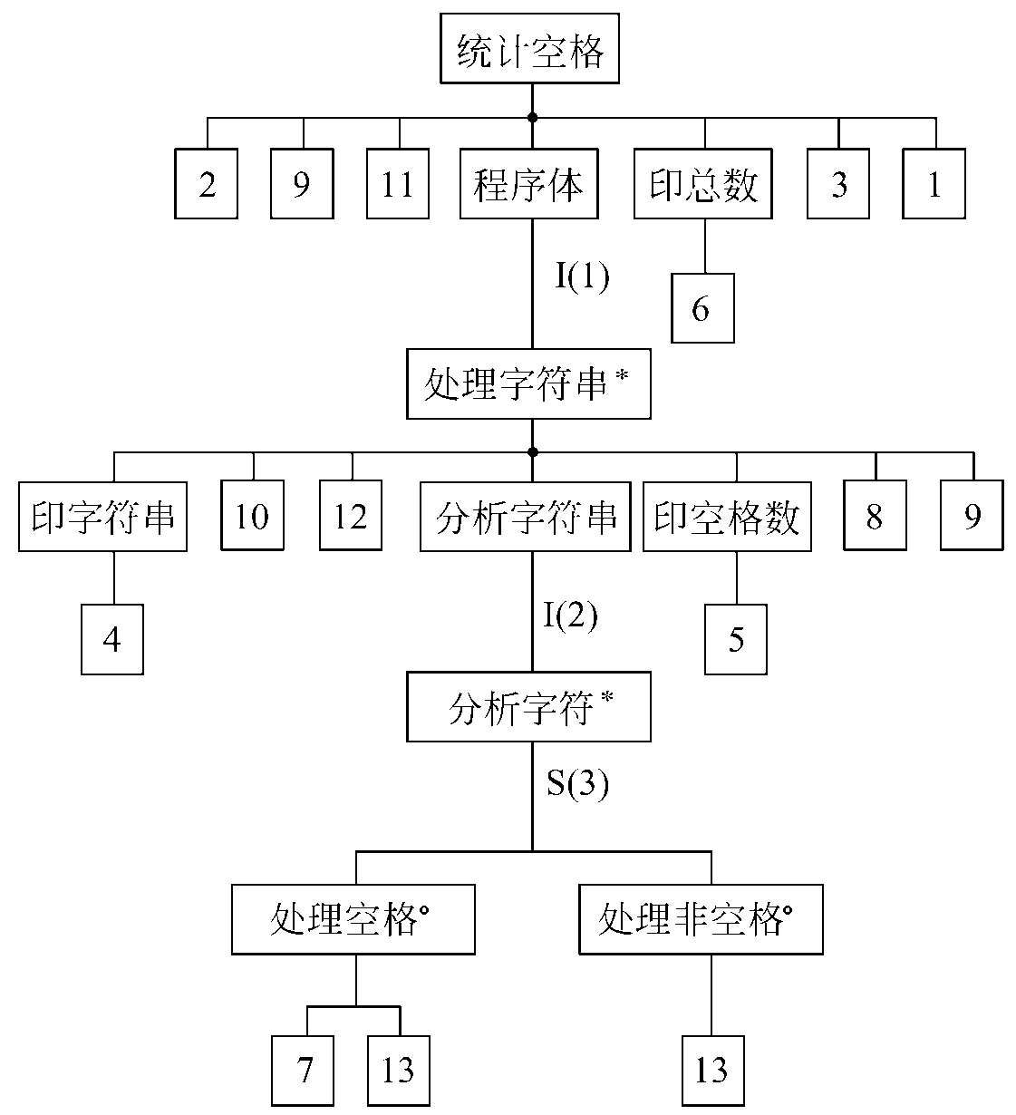
图6.14 把操作和条件分配到程序结构图的适当位置

Slide 53
以上简单介绍了由英国人M.Jackson提出的结构程序设计方法。这个方法在设计比较简单的数据处理系统时特别方便，当设计比较复杂的程序时常常遇到输入数据可能有错、条件不能预先测试、数据结构冲突等问题。

Slide 54
6.5 程序复杂程度的定量度量
定量度量程序复杂程度的方法很有价值：把程序的复杂程度乘以适当常数即可估算出软件中错误的数量以及软件开发需要用的工作量；定量度量的结果可以用来比较两个不同的设计或两个不同算法的优劣；程序的定量的复杂程度可以作为模块规模的精确限度。
下面着重介绍使用得比较广泛的McCabe方法和Halstead方法。

Slide 55
6.5.1 McCabe方法
1. 流图
McCabe方法根据程序控制流的复杂程度定量度量程序的复杂程度，这样度量出的结果称为程序的环形复杂度。
所谓流图实质上是“退化了的”程序流程图，它仅仅描绘程序的控制流程，完全不表现对数据的具体操作以及分支或循环的具体条件。

Slide 56
用任何方法表示的过程设计结果，都可以翻译成流图。
当过程设计中包含复合条件时，应该把复合条件分解为若干个简单条件，每个简单条件对应流图中一个结点。包含条件的结点称为判定节点，从每个判定结点引出两条或多条边。

Slide 57
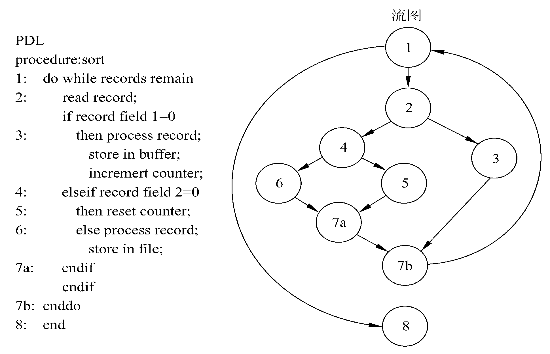
图6.16 由PDL翻译成的流图

Slide 58
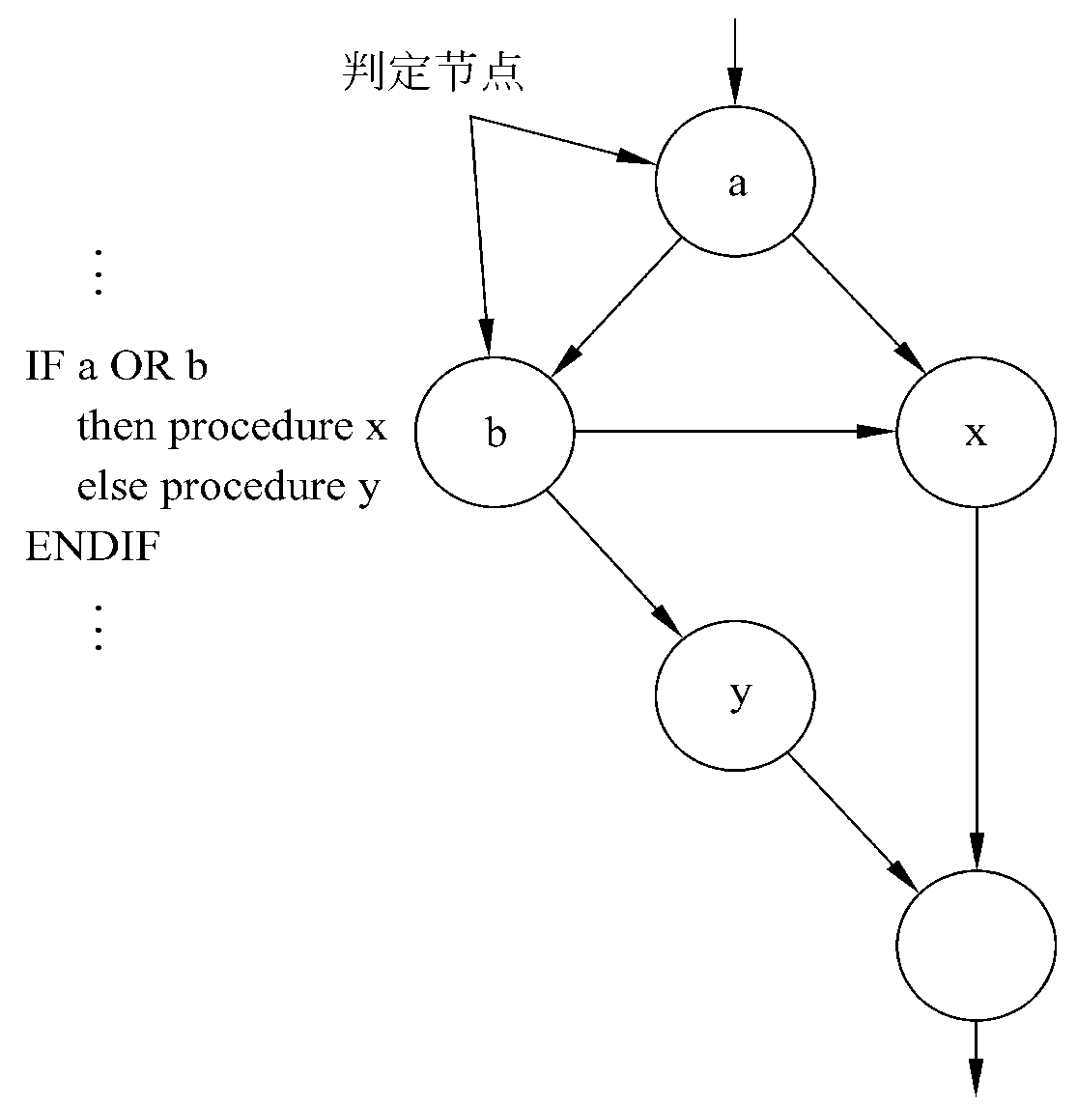
图6.17 由包含复合条件的PDL映射成的流图

Slide 59
2. 计算环形复杂度的方法
环形复杂度定量度量程序的逻辑复杂度。有了描绘程序控制流的流图之后，可以用下述3种方法中的任何一种来计算环形复杂度。
(1) 流图中的区域数等于环形复杂度。
(2) 流图G的环形复杂度V(G)=E-N+2,其中，E是流图中边的条数，N是结点数。
(3) 流图G的环形复杂度V(G)=P+1，其中，P是流图中判定结点的数目。

Slide 60
3. 环形复杂度的用途
程序的环形复杂度取决于程序控制流的复杂程度，也即是取决于程序结构的复杂程度，它是对测试难度的一种定量度量，也能对软件最终的可靠性给出某种预测。
McCabe研究大量程序后发现，环形复杂度高的程序往往是最困难、最容易出问题的程序。实践表明，模块规模以V(G)≤10为宜，也就是说，V(G)=10是模块规模的一个更科学更精确的上限。

Slide 61
6.5.2 Halstead方法
Halstead方法是另一个著名的方法，它根据程序中运算符和操作数的总数来度量程序的复杂程度。
令N1为程序中运算符出现的总次数，N2为操作数出现的总次数，程序长度N定义为：N=N1+N2
详细设计完成之后，可以知道程序中使用的不同运算符(包括关键字)的个数n1，以及不同操作数(变量和常数)的个数n2。Halstead给出预测程序长度的公式如下：H=n1 log₂ n1+n2 log₂ n2
多次验证都表明，预测的长度H与实际长度N非常接近。

Slide 62
Halstead还给出了预测程序中包含错误的个数的公式如下：E=N log₂ (n1+n2)/3000
有人曾对从300条到12000条语句范围内的程序核实了上述公式，发现预测的错误数与实际错误数相比误差在8%之内。

Slide 63
6.6 小结
详细设计阶段的关键任务是确定怎样具体地实现用户需要的软件系统。
除了应该保证软件的可靠性之外，使将来编写出的程序可读性好、容易理解、容易测试、容易修改和维护，是详细设计阶段最重要的目标。
结构程序设计技术是实现上述目标的基本保证，是进行详细设计的逻辑基础。

Slide 64
人机界面设计是接口设计的一个重要的组成部分。
过程设计应该在数据设计、体系结构设计和接口设计完成之后进行，过程设计的工具可分为图形、表格和语言3类。
Jackson结构程序设计技术
使用环形复杂度可以定量度量程序的复杂程度。

